Slide 1
СИСТЕМА НОРМАТИВНЫХ ДОКУМЕНТОВ
Для строительной отрасли
05.06.2020

Slide 2
ПРИНЦИПЫ ФОРМИРОВАНИЯ системы ДОКУМЕНТОВ
Международный опыт
2. Компактность
3. Целостность

Slide 3
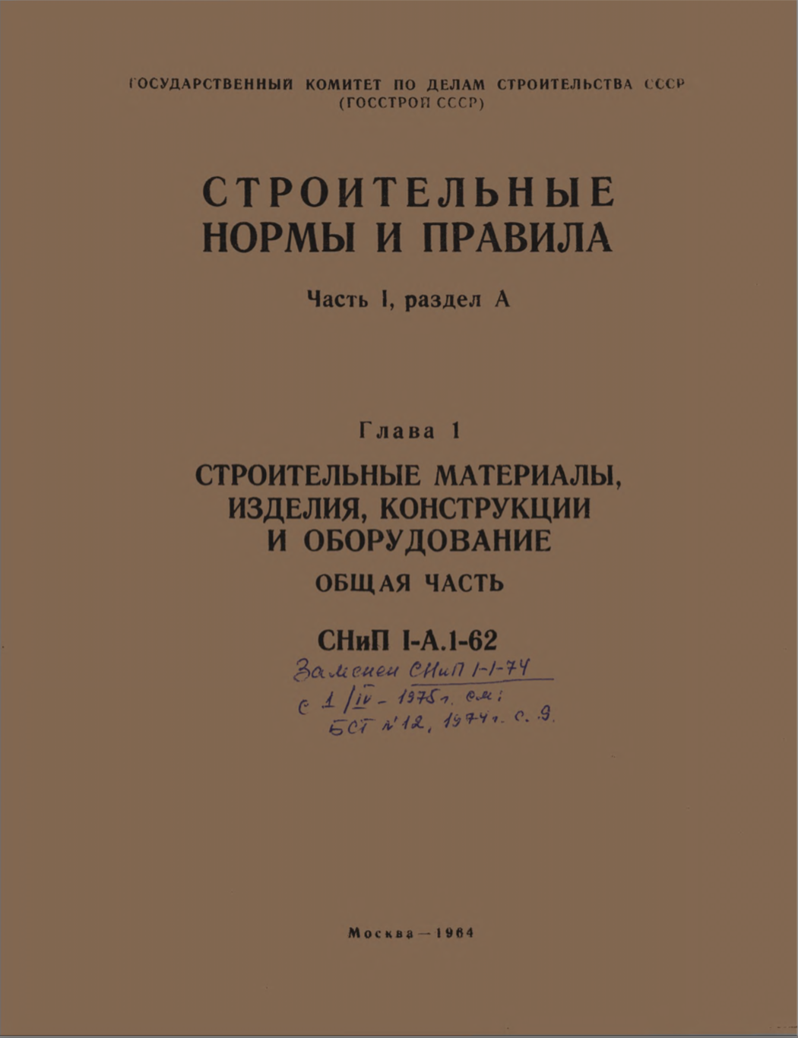
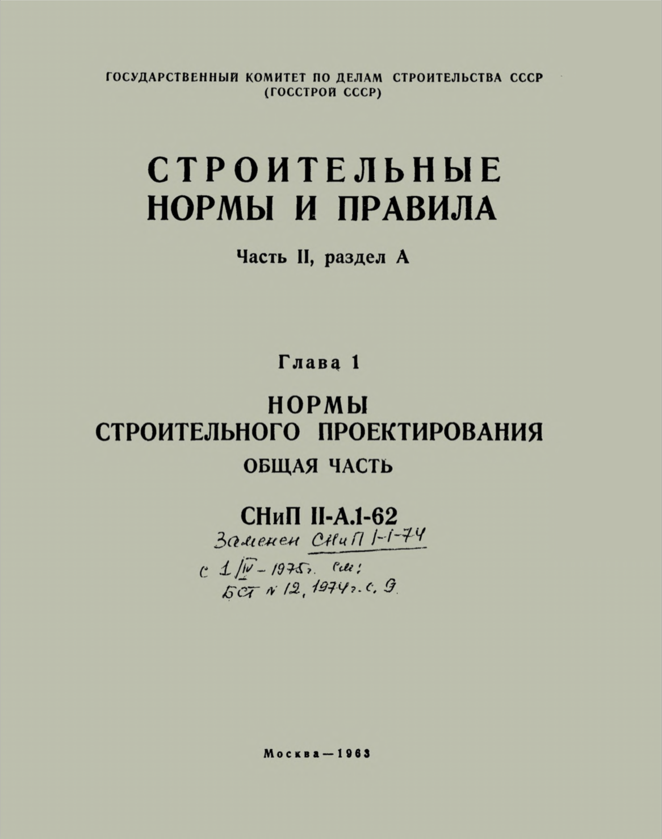
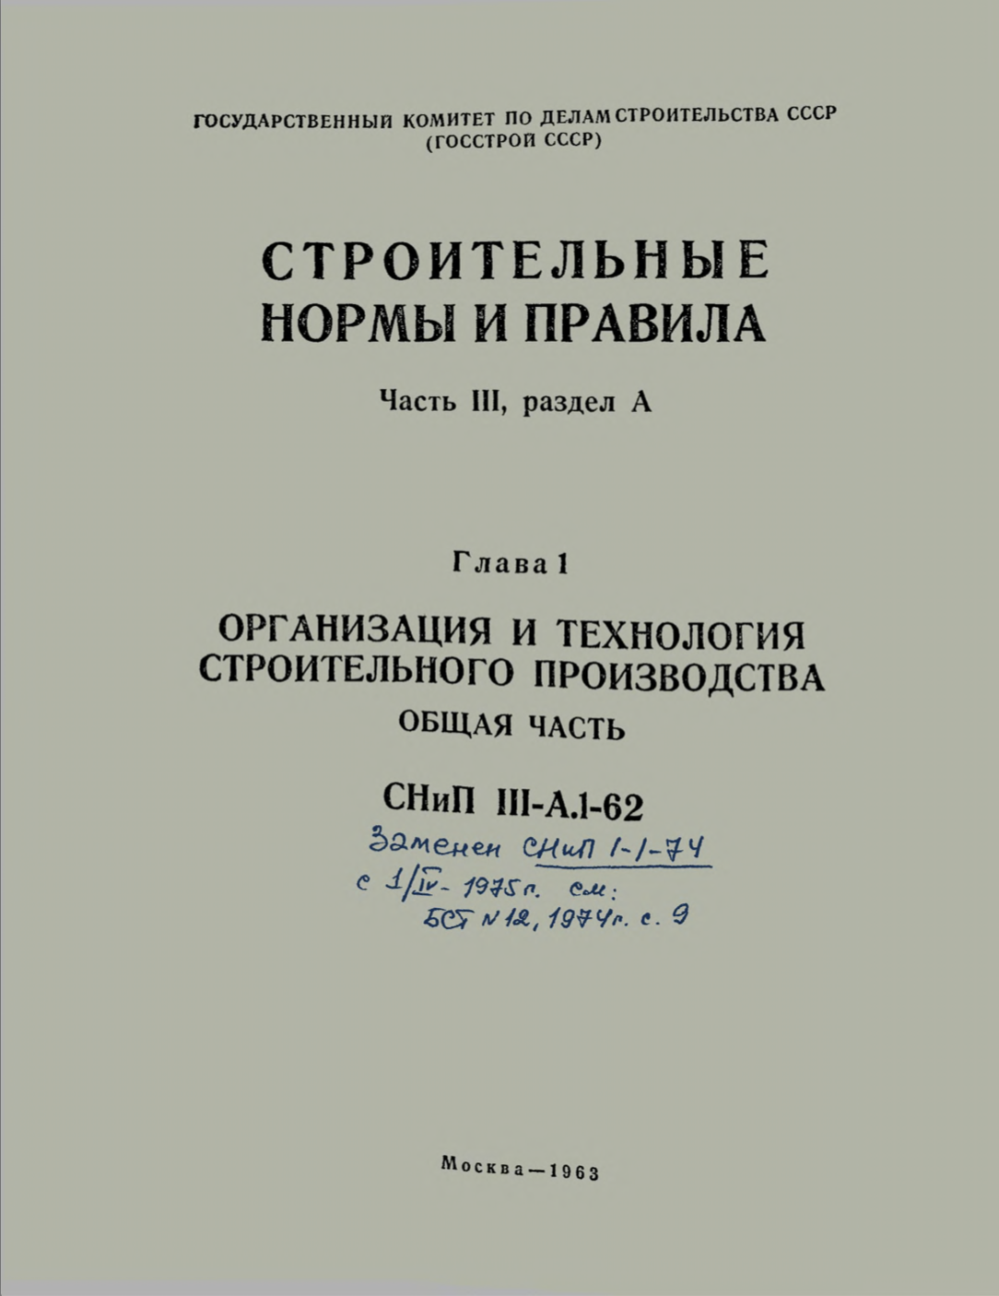
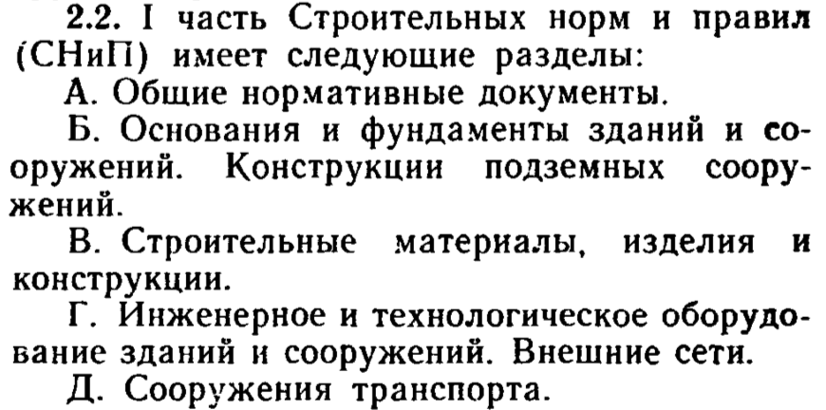
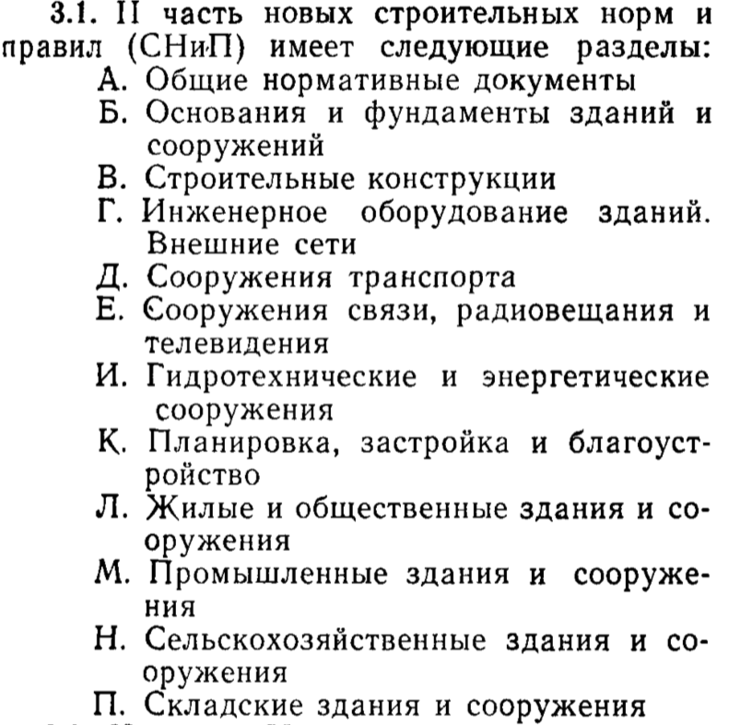
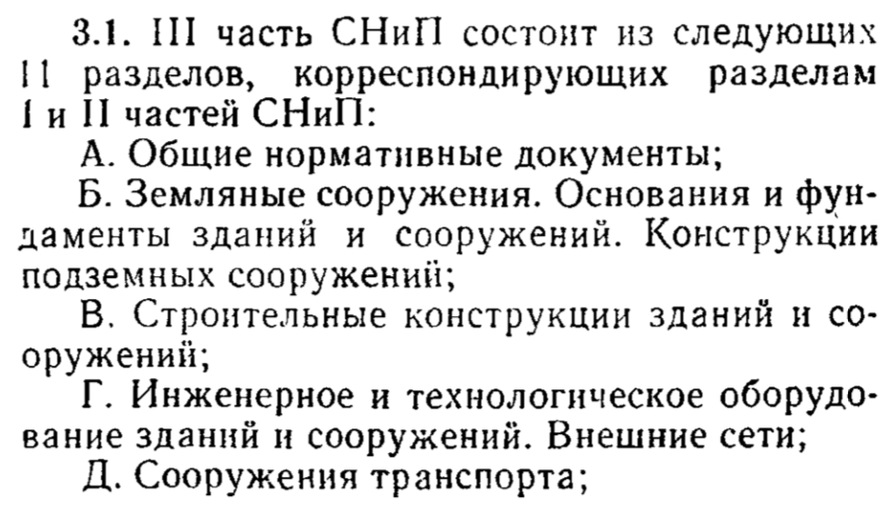
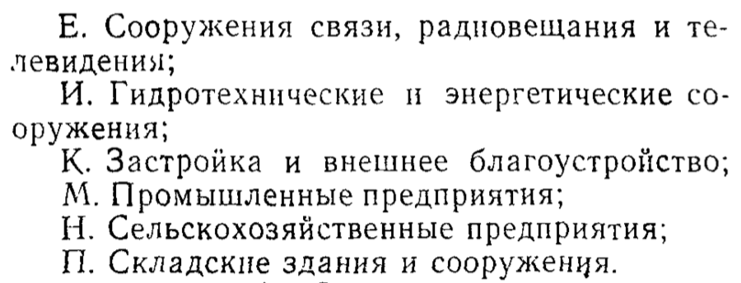
КАК БЫЛО
СОВЕТСКИЙ ОПЫТ ПОСТРОЕНИЯ СИСТЕМЫ НОРМИРОВАНИЯ В СТРОИТЕЛЬСТВЕ
СНиП (4 части):
1. Строительные материалы, изделия, конструкции и оборудование
2. Нормы строительного проектирования
3. Организация и технология строительного производства
4. Сметные нормы
3 части
системы
СНиП-62
1955 г.
1962 г. (самостоятельные части)
1974 г. (ВСН, РСН)
1982 г.
(ОНТП, ВНТП)
1994 г.
СНиПы – целиком обязательные документы

Slide 4
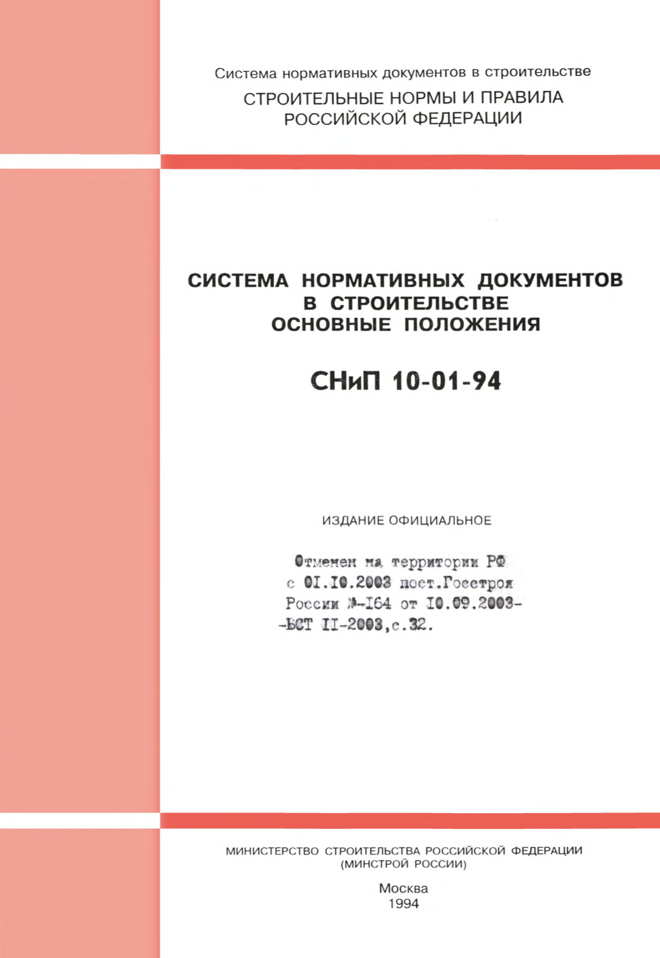
КАК ЕСТЬ
Российский ОПЫТ ПОСТРОЕНИЯ СИСТЕМЫ НОРМИРОВАНИЯ В СТРОИТЕЛЬСТВЕ
СНиП;
ГОСТ Р;
СП;
ТСН;
СТО.
ТЕХНИЧЕСКОЕ РЕГУЛИРОВАНИЕ (184-ФЗ) И СТАНДАРТИЗАЦИЯ (162-ФЗ):
384-ФЗ «Технический регламент о безопасности зданий и сооружений» и его доказательная база: - Перечень-1521 (части 4-х ГОСТ и 74 СП) – на обязательной основе; - Перечень-687 (163 ГОСТ и 371 СП) – на добровольной основе;
123-ФЗ «Технический регламент о пожарной безопасности» и его доказательная база;
Технический регламент «О безопасности сетей газораспределения и газопотребления» (ПП РФ 870);
Технический регламент о безопасности объектов морского транспорта (ПП РФ 620);
ТР ТС 002/2011 «О безопасности высокоскоростного железнодорожного транспорта»;
ТР ТС 003/2011 «О безопасности инфраструктуры железнодорожного транспорта»;
ТР ТС 004/2011 «О безопасности низковольтного оборудования»;
ТР ТС 011/2011 «Безопасность лифтов»;
ТР ТС 014 /2011 «Безопасность автомобильных дорог»;
стандарты ТК 465 «Строительство» и 20 смежных ТК, разрабатывающих различные требования к зданиям и сооружениям;
стандарты НОСТРОЙ и НОПРИЗ, обязательные для СРО, согласно ГрК РФ.
1994 г.
2003 г. (184-ФЗ)
2009 г. (384-ФЗ)
Согласно ст. 49 (п.5) ГрК РФ предметом экспертизы проектной документации является оценка соответствия проектной документации:
требованиям технических регламентов;
санитарно-эпидемиологическим требованиям;
требованиям в области охраны окружающей среды;
требованиям государственной охраны объектов культурного наследия;
требованиям к безопасному использованию атомной энергии;
требованиям промышленной безопасности;
требованиям к обеспечению надежности и безопасности электроэнергетических систем и объектов электроэнергетики;
требованиям антитеррористической защищенности объекта;
заданию застройщика или технического заказчика на проектирование;
результатам инженерных изысканий.
ВНЕ ЗАКОНОДАТЕЛЬСТВА О ТЕХНИЧЕСКОМ РЕГУЛИРОВАНИИ
(правовые, экономические и социальные основы, факторы среды обитания и т.д.)
52-ФЗ «О санитарно-эпидемиологическом благополучии населения» и СанПиНы;
7-ФЗ «Об охране окружающей среды»;
35-ФЗ «Об электроэнергетике»;
116-ФЗ «О промышленной безопасности опасных производственных объектов» и ФНиПы;
117-ФЗ «О безопасности гидротехнических сооружений»;
170-ФЗ «Об использовании атомной энергии»;
261-ФЗ «Об энергосбережении и о повышении энергетической эффективности»

Slide 5
КАК У ДРУГИХ
ПРИМЕНЕНИЕ СТРОИТЕЛЬНЫХ НОРМ И ПРАВИЛ В РАЗНЫХ СТРАНАХ МИРА
 |  | Страна | Орган власти, устанавливающий обязательные требования | Обязательные требования во исполнение основного НПА в сфере строительства
 |  | Китайская Народная Республика | Министерство жилья, городского и сельского строительства КНР | Строительные нормы и правила – разновидность обязательных стандартов (свыше 800 документов). В наименовании таких документов используется термин «кодекс» (code); маркируются префиксом «GB» для государственных стандартов и префиксом «JG» для отраслевых стандартов в строительстве
 |  | Великобритания | Совет по нормированию в строительном секторе | Строительные нормы и правила («одобренные документы», 16 частей) являются подзаконными актами (приложениями), устанавливающими обязательные требования
 |  | Новая Зеландия | Департамент по делам жилищного и гражданского строительства | Строительный кодекс (конкретные строительные нормы, составляющие строительный кодекс, в количестве 35 частей) устанавливает минимальные требования безопасности к конкретным аспектам проектирования и строительства зданий
 |  | Финляндия | Министерство окружающей среды, энергетики и жилищной политики | Строительные нормы устанавливают обязательные требования в развитие Закона о землепользовании и строительстве
 |  | Германия | Федеральное министерство транспорта, строительства и цифровой инфраструктуры | Обязательные технические требования устанавливаются в государственных нормах строительства федеральных земель
 |  | Гонконг | Правительство Специального Административного Региона | Обязательные требования размещены непосредственно в основном НПА – в постановлении Правительства САР Гонконг
 |  | Япония | Министерство земли, инфраструктуры, транспорта и туризма | Обязательные требования установлены Исполнительным распоряжением о соблюдении закона о строительном нормировании (BSLEO), содержащем 24 главы, а также приложение к нему. Каждая глава имеет серию статей, касающихся конкретных технических требований к сооружениям, планировке территорий и процессам строительства
 |  | Беларусь | Министерство архитектуры и строительства Республики Беларусь | Обязательные требования размещаются в строительных нормах, которые определены как самостоятельные документы вне области технического нормирования и стандартизации

Slide 6
КАК ПРЕДЛАГАЕМ
СТРУКТУРА НОРМАТИВНОГО ПРАВОВОГО РЕГУЛИРОВАНИЯ В СТРОИТЕЛЬНОМ НОРМИРОВАНИИ
ДО:
ПОСЛЕ:
Федеральный закон 384-ФЗ «Технический регламент о безопасности зданий и сооружений»
Федеральный закон 384-ФЗ «Технический регламент о безопасности зданий и сооружений»
Постановление Правительства № 1521 – перечень частей национальных стандартов и сводов правил
Строительные нормы
46 ед.
Обязательные требования
НПА Минстроя России
Части сводов правил
Части ГОСТов
74 ед.
4 ед.
Обязательные требования
Приказ Росстандарта № 687 – перечень документов по стандартизации
Приказ Росстандарта № 687 – перечень документов по стандартизации
Своды правил
Национальные стандарты
371 ед.
163 ед.
Добровольные требования – документы по стандартизации
Своды правил
Национальные стандарты
371 ед.
163 ед.
Добровольные требования
СТРОИТЕЛЬНЫЕ НОРМЫ: Устанавливают принципы обеспечения безопасности зданий и сооружений, инженерных сетей и систем, количественные и качественные показатели свойств и требования к эксплуатационным характеристикам зданий и сооружений, их комплексов и территорий застройки, отдельных помещений, сетей и систем инженерно-технического обеспечения, строительных конструкций и конструктивных частей зданий
СВОДЫ ПРАВИЛ: Устанавливают общие технические правила в области строительной деятельности, проектные решения, методы расчета и проектирования, правила применения материалов и изделий, методы проектирования (включая изыскания), строительства, монтажа, наладки, эксплуатации и утилизации (сноса) зданий, сооружений, а также другие проверенные практикой описательные положения по выполнению требований строительных норм

Slide 7
ЧТО БУДЕТ
УСТАНОВЛЕНИЕ ОБЯЗАТЕЛЬНЫХ ТРЕБОВАНИЙ К ЗДАНИЯМ И СООРУЖЕНИЯМ
Требования к характеристикам зданий и сооружений, включая их составные части и системы, в составе СН:
– предусматривается устанавливать в виде требований к готовой продукции вне зависимости от ее конструкции и исполнения (реализация современных международных принципов нормирования);
– не должны содержать требований по применению определенных объемно-планировочных, конструктивных и инженерных проектных решений, материалов определенных видов и марок, методов расчетов и проектирования, правил проведения работ и других требований описательного характера, за исключением случаев, когда из-за отсутствия указанных требований не может быть обеспечено соблюдение требований технического регламента
Строительные нормы устанавливают:
основные положения по обеспечению требований безопасности зданий и сооружений;
требования к эксплуатационным характеристикам зданий и сооружений, их комплексам, территориям, необходимым для их использования, и наружным сетям инженерного обеспечения, отдельным помещениям, конструктивным частям зданий и сооружений и внутренним системам инженерного обеспечения в соответствии с функциональным назначением этих объектов;
общие требования безопасности к процессам проектирования (включая изыскания), строительства, монтажа, наладки, эксплуатации и утилизации (сноса) зданий и сооружений.
Перечень-1521: части 74 СП, 4 ГОСТ
50 СН
НА 70 % МЕНЬШЕ ОБЯЗАТЕЛЬНЫХ ТРЕБОВАНИЙ
(по линии Минстроя России) –
кардинальное снижение административных барьеров
ДО: свыше 10000 обязательных требований
ПОСЛЕ: менее 3000 обязательных требований

Slide 8
СТРУКТУРА
СИСТЕМА НОРМАТИВНЫХ ДОКУМЕНТОВ В СТРОИТЕЛЬСТВЕ (ПРОЕКТ 2020)

Slide 9
Спасибо
За внимание!

